Slide 1
Планер а-1

Slide 2
Цель и задачи
Цель:
Рассказать о планерах,о их происхождении и положении в настоящее время
Задачии:
Рассказать и показать как сделать планер.

Slide 3
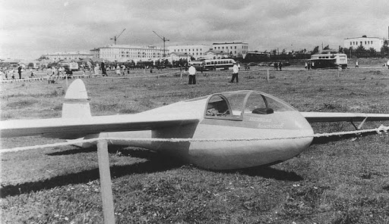
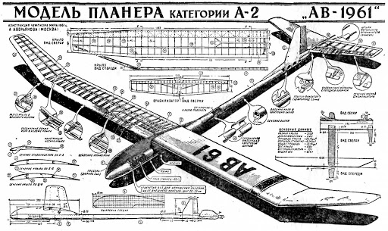
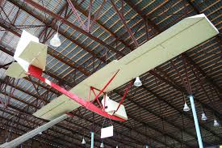
Планеры и их начало
Планер это-безмоторный летательный аппарат тяжелее воздуха, поддерживаемый в полёте за счёт аэродинамической подъёмной силы, создаваемой на крыле набегающим потоком воздуха.
Начало положил Эммануил Сведенборг (1688—1772) сделал эскизы планёра приблизительно в 1714 году. В 1853 году сэр Джордж Кейли сконструировал первый современный планёр, поднявший человека в воздух.
На рубеже XIX—XX веков самым известным создателем планёров был Отто Лилиенталь. Изготовив и испытав множество моделей, он создал удачную конструкцию балансирного планёра с хорошими лётными характеристиками.

Slide 4
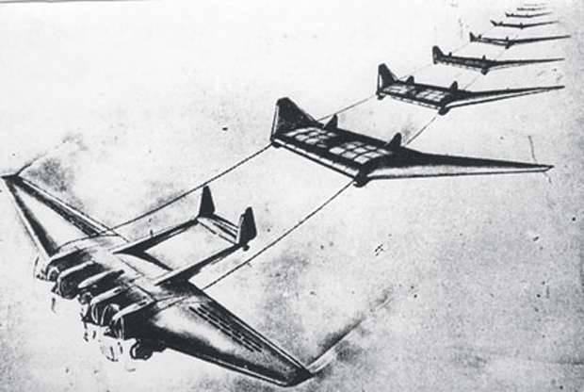
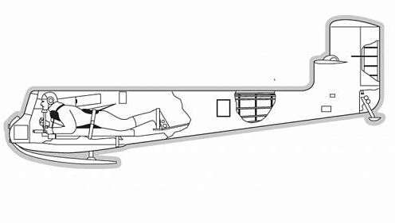
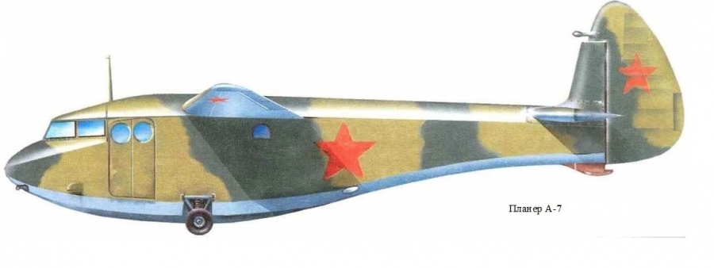
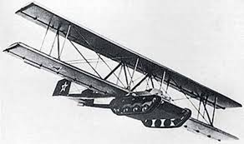
Жизнь планеров в настоящее время
В настоящее время планеры нашли применение в военой сфере ,но интузиасты все ещё создают что то новенькое.Например они создают новые ,,бомбочки‘’,новые модели и комбинации управления,новые аэродинамические формы самолёта.

Slide 5
Как я сделал планер
Входе работы я сталкнулся с многими вопросами.
Чертежи.Их я не нашел,так как мои крылья слегка больше чем надо пришлось делать свои черчежи.
Клей.Я клеил все деревянные части клеем ПВА.Специальную бумагу я пропитывал разбавленным ПВА с водой( 1/3)
Покраска была самой сложной ,так как используемую краску я разбавлял спец.разбавителем и красил с аэрогрфа.
Укреплял склеиваемые детали шпажками,а на крыльях стыки укреплял ниткой,пропитанной клее.м титаном

Slide 6
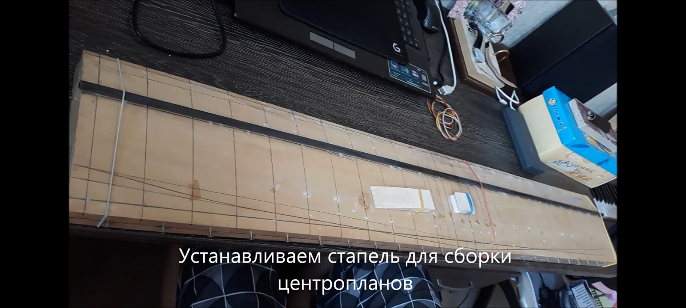
Как сделать планер?
С перва нервюры
Затем стапель и можно собирать+поставить лондерон
Затем

Slide 7
Делаем ,,уши‘’
Вот так должно получиться

Slide 8
Усиливает жесткость стыков крыла и ушей
Ещё одна важная часть –хвостовое оперение,делаем стабилизатор

Slide 9
Киль тоже важен
Вот,крылья и хвост готовы!

Slide 10
Остался только фюзеляж,начинаем.
Прикливаем к фюзеляжу заготовки и киль

Slide 11
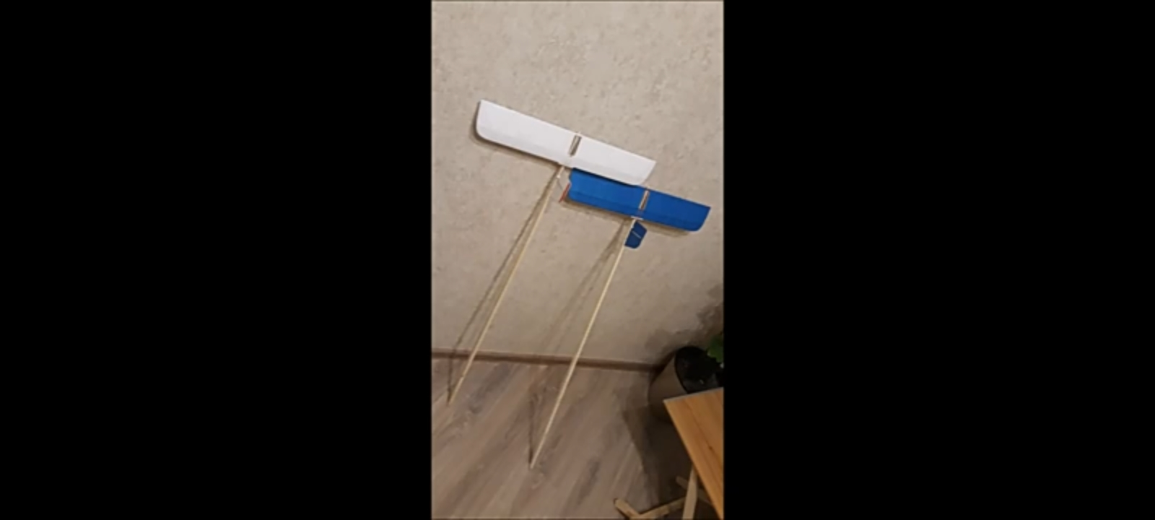
Прикливаем стабилизатор(там сложная технология и я не сфоткал).Хвост полностью готов!!!
Ля какая цаца(да я психанул и самолёт не сине белый,а черно оранжевый.

Slide 12
Затраты
Бальза -1000руб.
Клей-500руб.
Растворитель-208руб.
Краска черная-529руб.
Папиросная бумага-250руб.
Свинец(10г)-10руб.
Мелочи(наждачная бумага,шпажки,нитки,супер клей)-500руб.
Скотч-50руб.
Другие расходы-1000руб.
И того :4297руб.

